Slide 1
Analisi Multivariata dei dati: Lezione 8
Erica Casini

Slide 2
L’Analisi in Componenti Principali
Diverse tecniche hanno un scopo simile: identificare delle categorie (classi, dimensioni, fattori, tratti, componenti, raggruppamenti) che associano le variabili osservate (a es. item)
Tra queste tecniche, l’Analisi Fattoriale
Diverse Analisi Fattoriali: esploratoria o confermatoria
Vedremo un caso di Analisi Fattoriale Esploratoria cioè l’Analisi in Componenti Principali (ACP)

Slide 3
Scopo: spiegare il più possibile le relazioni tra le variabili con il numero minore di dimensioni/componenti/fattori (principio di parsimonia = equilibrio tra semplicità e potere esplicativo)
Bontà dei fattori: capacità a catturare la varianza tra le variabili
Modo d’estrazione dei fattori:
- 1° fattore massimizza la varianza comune delle variabili,
- Ricalcolo di una nuova matrice parzializzando la varianza spiegata dal primo fattore,
- 2° fattore che massimizza la varianza residua, e così via...

Slide 4
Parametri fondamentali
Saturazioni fattoriali = correlazioni tra variabili e fattori
Autovalori = Varianza spiegata da ogni fattore (somma delle varianze che condivide con ogni singola variabile)
Comunalità = Somma dei quadrati delle correlazioni della variabile con i fattori (quanta varianza della variabile è spiegata dai fattori)
Punteggi fattoriali = somma pesata degli items (secondo la loro importanza sul fattore, pesi= coefficienti di punteggio fattoriale che dipendono dalle saturazioni)

Slide 5
Passaggi fondamentali
- Scelta del modello fattoriale (selezione variabili e misurazione di variabili)
- Scelta del numero dei fattori
- Rotazione della struttura fattoriale
- Selezione delle variabili
- Interpretazione dei fattori
Punteggi fattoriali
Replicabilità
Stabilire la validità di costrutto dei fattori
Processo iterativo

Slide 6
In pratica
- Aprire il file “customer_satisfaction.sav”

Slide 7
File dati: customer_satisfaction.sav
Intervista a 200 clienti di un ristorante
Obiettivo: capire quali sono gli aspetti che determinano il livello di soddisfazione nei confronti del ristorante
Ipotesi di partenza: 4 aspetti
  Qualità del cibo
  Qualità del servizio (cortesia del personale)
  Ambiente
  Prezzo

Slide 8
Il questionario
12 domande relative ai quattro aspetti ipotizzati alla base della soddisfazione dei clienti (x1 – x12)
  Qualità del cibo
  Qualità del servizio (cortesia del personale)
  Ambiente
  Prezzo
3 domande sulla soddisfazione (d1 – d3)
3 domande sociodemografiche

Slide 9
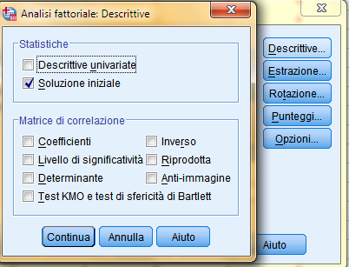
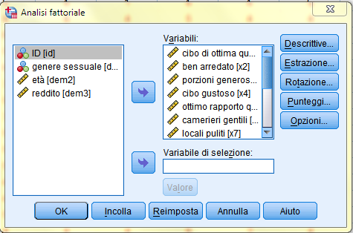
Effettuare una prima ACP
Analizza, Riduzione dimensione, Fattoriale
Scegliamo le variabili su cui vogliamo operare l’ACP (x1 – x12)

Slide 10
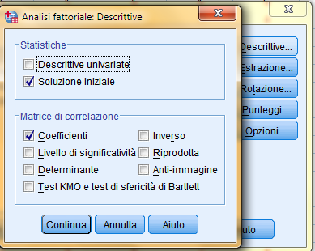
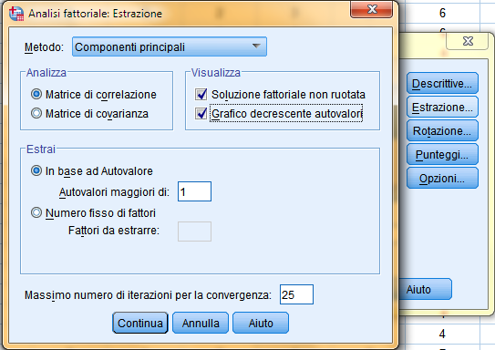
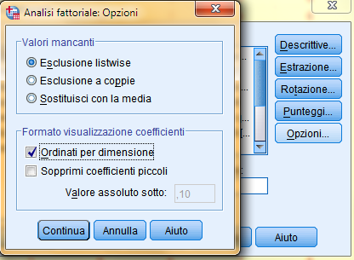
Metodo di estrazione: ACP
Numero di fattori (per il momento)
  Scree plot
Matrice delle correlazioni
Ordinare le saturazioni fattoriali secondo il loro peso (faciliterà l’interpretazione dei fattori)

Slide 11
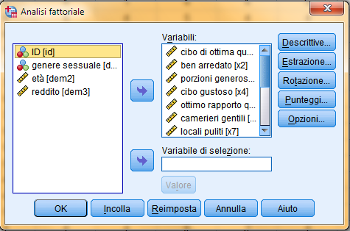
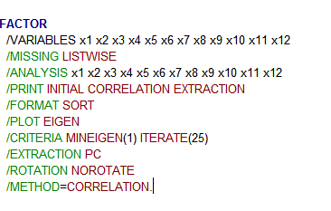
Sintassi corrispondente

Slide 12
Matrice di correlazioni iniziali
diversi r > |.30|

Slide 13
Comunalità
Somma dei quadrati delle correlazioni della variabile con i fattori. Quanta varianza della variabile è spiegata dai fattori
Comunalità
 | Iniziale | Estrazione
cibo di ottima qualità | 1,000 | ,811
ben arredato | 1,000 | ,732
porzioni generose | 1,000 | ,824
cibo gustoso | 1,000 | ,857
ottimo rapporto qualità/prezzo | 1,000 | ,690
camerieri gentili | 1,000 | ,813
locali puliti | 1,000 | ,586
ambiente divertente | 1,000 | ,773
menù con ampia scelta | 1,000 | ,820
prezzo conveniente | 1,000 | ,582
dipendenti cortesi | 1,000 | ,725
dipendenti competenti | 1,000 | ,740
Metodo di estrazione: Analisi componenti principali.

Slide 14
La varianza totale spiegata dai fattori (prima di qualsiasi rotazione)
3.159 / 12 = .26325 = 26%
Varianza totale spiegata
Componente | Autovalori iniziali |  |  | Pesi dei fattori non ruotati
 | Totale | % di varianza | % cumulata | Totale | % di varianza | % cumulata
1 | 3,159 | 26,325 | 26,325 | 3,159 | 26,325 | 26,325
2 | 2,335 | 19,455 | 45,780 | 2,335 | 19,455 | 45,780
3 | 1,813 | 15,109 | 60,889 | 1,813 | 15,109 | 60,889
4 | 1,647 | 13,725 | 74,614 | 1,647 | 13,725 | 74,614
5 | ,771 | 6,422 | 81,036
6 | ,581 | 4,845 | 85,881
7 | ,409 | 3,410 | 89,291
8 | ,324 | 2,703 | 91,994
9 | ,280 | 2,335 | 94,329
10 | ,274 | 2,282 | 96,611
11 | ,217 | 1,806 | 98,417
12 | ,190 | 1,583 | 100,000
Metodo di estrazione: Analisi componenti principali.

Slide 15
Scree plot

Slide 16
Saturazioni fattoriali
correlazioni tra variabili e componenti (fattori)
Matrice di componentiª
 | Componente
 | 1 | 2 | 3 | 4
cibo di ottima qualità | ,737 | ,303 | -,417 | -,048
cibo gustoso | ,736 | ,321 | -,458 | -,032
dipendenti competenti | ,680 | -,377 | ,139 | ,340
menù con ampia scelta | ,628 | ,323 | -,524 | -,215
ottimo rapporto qualità/prezzo | ,602 | ,163 | ,471 | -,283
camerieri gentili | ,542 | -,495 | ,139 | ,505
ambiente divertente | -,123 | ,726 | ,180 | ,445
ben arredato | -,058 | ,708 | ,254 | ,404
locali puliti | ,045 | ,644 | ,295 | ,287
porzioni generose | ,535 | ,075 | ,622 | -,380
prezzo conveniente | ,270 | ,003 | ,549 | -,456
dipendenti cortesi | ,425 | -,415 | ,148 | ,592
Metodo estrazione: analisi componenti principali.
a. 4 componenti estratti
Tutti e quattro i fattori sono correlati in maniera sostanziale (r>|.32|) con molte variabili e le variabili sono correlate con più fattori. La soluzione non è chiara (prima della rotazione)

Slide 17
Scelta del numero dei fattori
Diversi metodi per decidere quanti fattori tenere per rappresentare al meglio le relazioni fra variabili
Nessun criterio “oggettivo” che determina il numero dei fattori da scegliere
Tra i metodi:
Autovalore maggior di 1 (Kaiser-Guttman, mineigen)
Scree-test (Cattell)
Analisi Parallela
Interpretabilità dei fattori

Slide 18
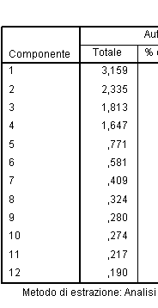
Autovalore > 1
Autovalore = varianza spiegata dal fattore
Basato sul principio che un fattore che spiega meno di 1, spiega meno di una variabile
Problemi:
Tende a sovrastimare il numero di fattori
E’ più utile considerarlo come indicatore del numero massimo di fattori da considerare
il criterio più debole
Sconsigliato come metodo unico

Slide 19
Scree-test
Meglio se usato insieme a considerazioni teoriche
Focus sul cambiamento di pendenza (salto degli autovalori, graficamente e numerico)
Tende a suggerire un numero corretto di fattori
Problemi:
Soluzione corretta meno probabile con campioni piccoli e con un rapporto basso variabili /fattori
Tracciare una retta partendo dagli autovalori più bassi
Fattori sopra la retta spiegano più varianza di quelli sulla retta

Slide 20
Rotazione della struttura fattoriale in caso di più di 1 fattore
Matrice di componentiª
 | Componente
 | 1 | 2 | 3 | 4
cibo di ottima qualità | ,737 | ,303 | -,417 | -,048
cibo gustoso | ,736 | ,321 | -,458 | -,032
dipendenti competenti | ,680 | -,377 | ,139 | ,340
menù con ampia scelta | ,628 | ,323 | -,524 | -,215
ottimo rapporto qualità/prezzo | ,602 | ,163 | ,471 | -,283
camerieri gentili | ,542 | -,495 | ,139 | ,505
ambiente divertente | -,123 | ,726 | ,180 | ,445
ben arredato | -,058 | ,708 | ,254 | ,404
locali puliti | ,045 | ,644 | ,295 | ,287
porzioni generose | ,535 | ,075 | ,622 | -,380
prezzo conveniente | ,270 | ,003 | ,549 | -,456
dipendenti cortesi | ,425 | -,415 | ,148 | ,592
Metodo estrazione: analisi componenti principali.
a. 4 componenti estratti
Le variabili sono correlate con più fattori.
La soluzione non è chiara (prima di qualsiasi rotazione), è COMPLESSA
Si ricorre ad una rotazione degli assi volta a rendere la soluzione il più semplice possibile, la più interpretabile possibile

Slide 21
Rotazione
La soluzione ruotata è sempre più semplice di quella iniziale
Usare la soluzione ruotata per interpretare i fattori
Una serie di passi da eseguire:
- Ruotare con una rotazione obliqua (Oblimin o Promax) e vedere le correlazioni tra i fattori
- Se TUTTE le correlazioni sono basse (<|.20|), rifare l’analisi fattoriale con rotazione ortogonale (Varimax) (vedere matrice dei componenti ruotata)
- Se almeno una è >|.20|, considerare la soluzione con la rotazione Oblimin (vedere la matrice dei modelli)

Slide 22
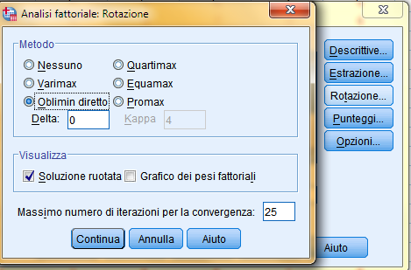
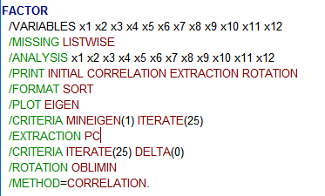
Rotazione obliqua (Oblimin)
Correlazione tra componenti (fattori) > |.20|:
Rotazione in cui gli assi sono ruotati senza mantenere la loro ortogonalità (cioè sono correlati e quindi non independenti)
Rotazione obliqua

Slide 23
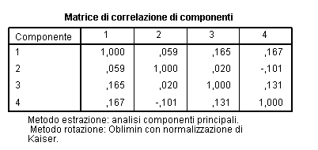
Correlazioni tra fattori < .17
E’ meglio effettuare una rotazione ortogonale

Slide 24
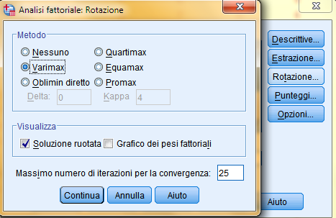
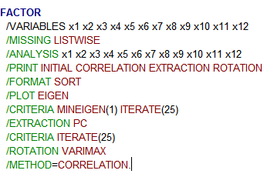
Rotazione ortogonale (Varimax)
Correlazione tra componenti (fattori) debole:
Rotazione in cui gli assi sono ruotati mantenendo la loro ortogonalità (cioè sono indipendenti)
Rotazione ortogonale

Slide 25
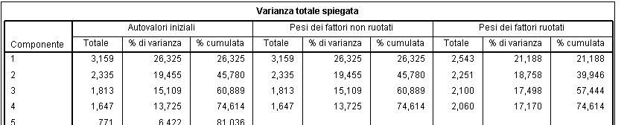
La varianza totale spiegata non cambia dopo rotazione
Quello che cambia è la sua suddivisione tra i fattori

Slide 26
Matrice dei componenti ruotataª
 | Componente
 | 1 | 2 | 3 | 4
cibo gustoso | ,912 | ,134 | ,065 | ,056
menù con ampia scelta | ,901 | -,059 | -,045 | ,055
cibo di ottima qualità | ,883 | ,141 | ,056 | ,093
camerieri gentili | ,049 | ,892 | -,109 | ,048
dipendenti cortesi | -,022 | ,850 | ,007 | -,038
dipendenti competenti | ,212 | ,800 | -,107 | ,208
ambiente divertente | ,007 | -,086 | ,869 | -,102
ben arredato | ,008 | -,056 | ,854 | ,001
locali puliti | ,049 | -,040 | ,751 | ,133
porzioni generose | ,084 | ,116 | ,037 | ,896
ottimo rapporto qualità/prezzo | ,239 | ,146 | ,107 | ,775
prezzo conveniente | -,074 | -,056 | -,072 | ,754
Metodo estrazione: analisi componenti principali. Metodo rotazione: Varimax con normalizzazione di Kaiser.
a. La rotazione ha raggiunto i criteri di convergenza in 5 iterazioni.
Ogni variabile ha saturazioni importanti su una sola componente
La soluzione è più chiara

Slide 27
Interpretazione dei fattori
Quale dimensione indica ciascun fattore?
Variabile latente che viene misurata con questo fattore ?
Dare più importanza agli items che saturano di più
L’interpretazione dei fattori ha sempre una certa dose di soggettività ma non è perciò arbitraria, si base su dei criteri.
L’interpretazione dei fattori richiede anche una conoscenza teorica (conoscenza della letteratura).
Tra i tanti nomi possibili, bisogna scegliere quello che meglio rispecchia il fattore.

Slide 28
Interpretazione dei fattori
Matrice dei componenti ruotataª
 | Componente
 | 1 | 2 | 3 | 4
cibo gustoso | ,912 | ,134 | ,065 | ,056
menù con ampia scelta | ,901 | -,059 | -,045 | ,055
cibo di ottima qualità | ,883 | ,141 | ,056 | ,093
camerieri gentili | ,049 | ,892 | -,109 | ,048
dipendenti cortesi | -,022 | ,850 | ,007 | -,038
dipendenti competenti | ,212 | ,800 | -,107 | ,208
ambiente divertente | ,007 | -,086 | ,869 | -,102
ben arredato | ,008 | -,056 | ,854 | ,001
locali puliti | ,049 | -,040 | ,751 | ,133
porzioni generose | ,084 | ,116 | ,037 | ,896
ottimo rapporto qualità/prezzo | ,239 | ,146 | ,107 | ,775
prezzo conveniente | -,074 | -,056 | -,072 | ,754
Qualità del cibo
Qualità del servizio
Ambiente
Prezzo

Slide 29
Selezione delle variabili
Rilevante quando:
- Costruire e validare un nuovo strumento di misura
- Individuare i migliori indicatori per un certo fenomeno
- Considerare soltanto le variabili che “funzionano” per una certa misura
- Fare una versione ridotta di uno strumento di misura più lungo
MENO indicata quando:
- Verificare la struttura fattoriale di uno strumento già validato
- Verificare la struttura fattoriale di un certo fenomeno

Slide 30
  Comrey e Lee (1992, riportato da Tabachnick e Fidell, 2007):
  - Pesi ≥ .71 = eccellenti (50% varianza in comune)
  - Pesi ≥ .63 = molto buoni (40% varianza in comune)
  - Pesi ≥ .55 = buoni (30% varianza in comune)
  - Pesi ≥ .45 = accettabili (20% varianza in comune)
  - Pesi ≥ .32 = scarsi (10% varianza in comune)
  La scelta del valore ‘cut-off’ dipende dal settore d’indagine e dai dati.
  L’ampiezza dei pesi è influenzata dall’omogeneità del campione:
  Se il campione è omogeneo (ossia produce punteggi simili nelle variabili osservate) si può scegliere un valore di cut-off più basso.
  Per meglio comprendere le componenti, prima eliminare gli item inadatti e poi rifare l’analisi

Slide 31
Selezione delle variabili
Per essere tenuta, una variabile dovrebbe:
saturare sufficientemente su un fattore (>|.35|)
non saturare su altri fattori (<|.20|)
Il rapporto tra saturazione primaria e secondaria dovrebbe essere elevato (>|2|)
Bisogna tenere anche in conto del numero di item a dimensione (se basso, riduce la possibilità di eliminare)
- L’ACP verrà eseguita di nuovo sulle variabili restanti
Selezione finale dovrebbe essere validata su un nuovo campione
Ma ATTENZIONE la selezione degli items non sarà solo numerica ma anche teorica (Interpretazione dei componenti)

Slide 32
Quali item eliminare?
Pochi item che creano da soli un fattore (es. 2 item)
  Soluzione alternativa: aggiungere altri item che rappresentino quel fattore/componente
Item che hanno pesi piccoli su tutti i fattori ( < |.35|)
Item che hanno pesi alti su molti fattori (es. > |.35|)
Rapporto correlazione principale / secondaria < 2
Face validity (significato dell’item, rispetto agli altri item che sono legati a un fattore)
Numero di item già presenti per il fattore

Slide 33
Quanti item per ogni fattore?
Minimo raccomandato = 3
Massimo illimitato
  Maggiore affidabilità
  Maggiore completezza
Numero ragionevole: da 4 a 10

Slide 34
Matrice dei componenti ruotataª
 | Componente
 | 1 | 2 | 3 | 4
cibo gustoso | ,912 | ,134 | ,065 | ,056
menù con ampia scelta | ,901 | -,059 | -,045 | ,055
cibo di ottima qualità | ,883 | ,141 | ,056 | ,093
camerieri gentili | ,049 | ,892 | -,109 | ,048
dipendenti cortesi | -,022 | ,850 | ,007 | -,038
dipendenti competenti | ,212 | ,800 | -,107 | ,208
ambiente divertente | ,007 | -,086 | ,869 | -,102
ben arredato | ,008 | -,056 | ,854 | ,001
locali puliti | ,049 | -,040 | ,751 | ,133
porzioni generose | ,084 | ,116 | ,037 | ,896
ottimo rapporto qualità/prezzo | ,239 | ,146 | ,107 | ,775
prezzo conveniente | -,074 | -,056 | -,072 | ,754
Nel nostro caso,
tutte le variabili saturano sufficientemente su un fattore
non saturano significativamente su altri fattori

Slide 35
Punteggi fattoriali
Una volta stabilita la struttura fattoriale (con esclusione o no di variabili, rotazione, ecc…)
i punteggi fattoriali possono essere calcolati per attribuire ad ogni soggetto un punteggio sul fattore (= misura del fattore per ogni persona)
Punteggi fattoriali = somma pesata degli items, ogni item pesato per l’importanza che ha sul fattore (considerando “coefficienti di punteggio fattoriale”)
Punteggi fattoriali sono affidabili con un campione di numerosità decente (n > 100)

Slide 36
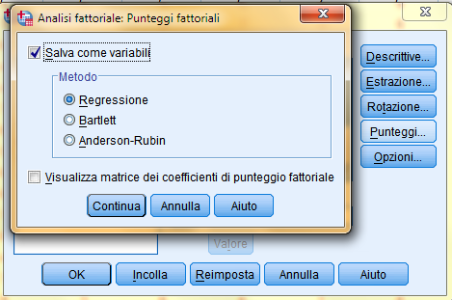
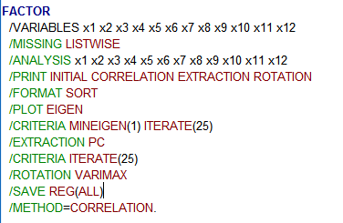
Punteggi fattoriali
Calcolo dei punteggi fattoriali

Slide 37
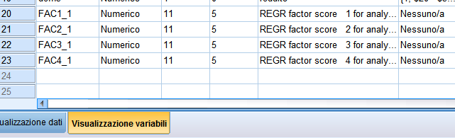
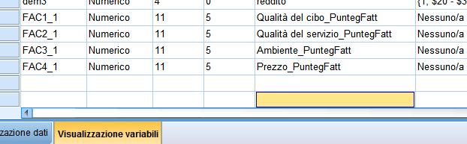
Bisogna cambiare i nomi dei fattori (per identificarli facilmente)

